Slide 1
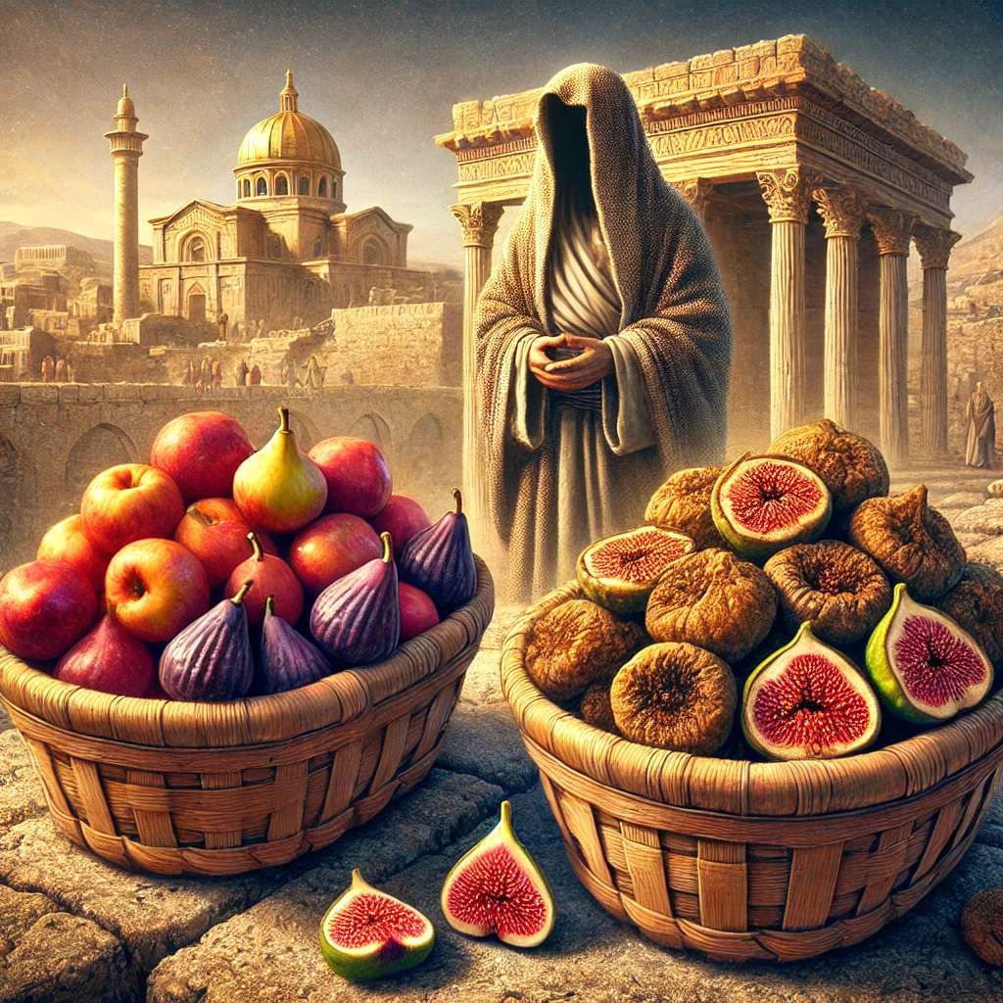

La Visión de las Higueras
Un mensaje de Dios sobre el juicio y la restauración
JEREMIAS 24

Slide 2
Preguntas de Repaso 2° Reyes 24
¿Quién era la madre Josías?
¿Quién era la Esposa de Josías?
¿Quiénes eran los Hijos de Josías?
¿Cómo murió Joacaz?
¿Quién era Neusta?
¿Quién fue el rey de Babilonia que subió contra Joacim y lo hizo su siervo?
¿Cuántos Tiempo reinó Joacim en Jerusalem?
¿Cuál era la secuencia que aprendimos para el tiempo que gobernaron los últimos 4 reyes?
¿Quién fue el rey que sucedió a Joacim después de su muerte?
¿Qué otros 2 nombres se le conoce a Joaquim?
¿Qué rey se rebela contra Nabucodonosor y cuanto era su ejercito?
¿Quién advirtió a el Rey Joacim que no se rebelara?
¿Quién era el escriba y secretario de Jeremías?
¿Qué hizo Joacim cuando escucha y ve el rollo del profeta Jeremías?
Nombre el rey de Judá que gobernaba con cada deportación
Idida
Hamutal
Johanan, Joacim (Eliacim), Joacaz (sallum), Matanias o Sedequias
Encarcelado en Egipto
Madre de Joacim
Rey Nabucodonosor
11 Años
3, 11, 3, 11
Rey Joaquim
Joconias y Conias
Rey Joacim con 7000 hombres.
El Profeta Jeremías
Baruc hijo de Nerías.
Rompe el rollo con un lapiz y luego lo quema
1° =Joacim, 2° Joaquim y 3° = Sedequias
Notes:
Jehova me ha fortalecido

Slide 3
Verdad bíblica semana anterior
Jesús es nuestro Buen Pastor
REPASO
Notes:
6. El que dice que está en él, debe andar como él anduvo. (1 Juan, 2:6)
Y el que no conoce a Dios entonces se esfuerza en hacer lo malo

Slide 4
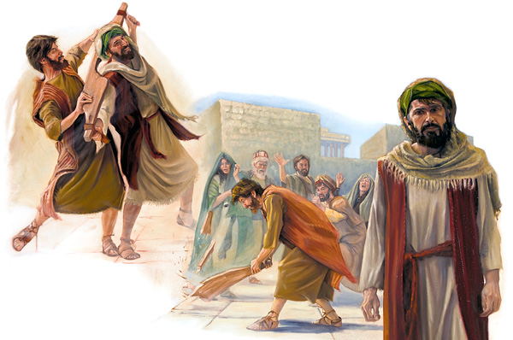
La obra de los falsos profetas. V 9-32
La tristeza de Jeremías. 9-10
Profetas y sacerdotes profanos. 11-12
Juicio prometido contra ellos. 13-15
No los escuchen. 16-17
La seriedad del Juicio de Dios. 18-20
Dios no envía profetas corruptos. 21-22
La locura de resistir a Dios. 23-24
Profecías mentirosas. 25-27
La superioridad de la palabra de Dios. 28-29
Dios está en contra de los profetas falsos. 30-32
REPASO
Notes:
Recordemos la importancia y relevancia de los falsos profetas en las tomas de deciciones de vida en el pueblo judío en ese entonces. Estos pastores eran lideres, eran falsos profetas anunciando mentiras y engaños.
Hoy en dia estamos rodeados de la mentira, estamos sitiados espiritualemente hablando. HAY MUCHAS ORGANIZACIONES, FUNDACIONES, HOMBRES MULTIMILLONARIOS, LIDERES DE ESTE MUNDO, ELITES QUE ESTAN TRATANDO DE ENGAÑAR CON FALSA DOCTRINA ANTIBIBLICA A LA HUMANIDAD PARA HACER PECAR Y CAER AL CRISTIANO.
Pero Asi como en ese tiempo existita el buen pastor hoy lo sigue siendo el mismo buen pastor jesus. Porque Dios es inmutable y eterno.

Slide 5
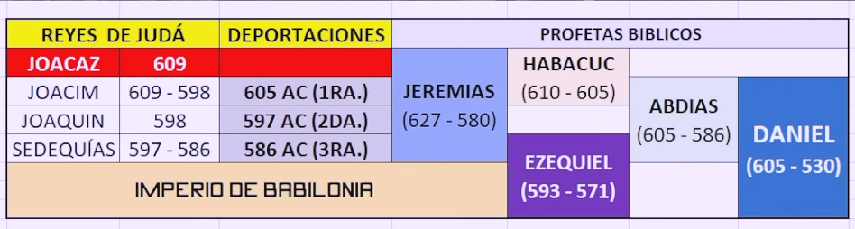
Contexto Historico
-Hijos de Josías

Slide 6
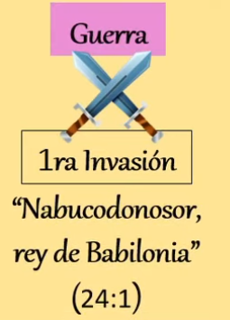
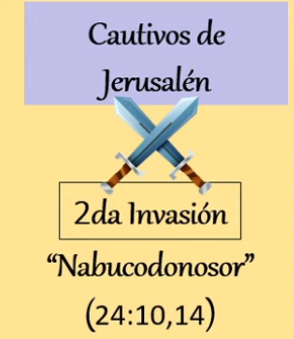
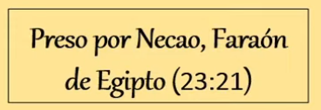
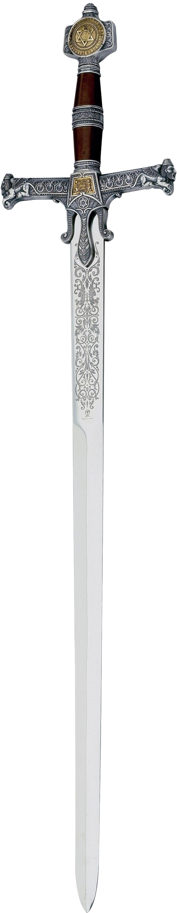
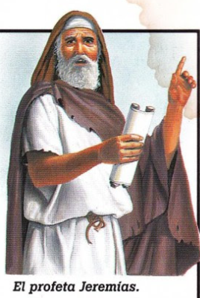

REPASO
Malo
Malo
Malo
3 meses
11 años
3 meses
Su Hijo
Hijo De Josías
Su Hijo
Joacaz
Joacim “Eliaquim”
Joaquim “Jeconías”
(23:31-33)
(24:1-6)
(24:8-17)

Slide 7
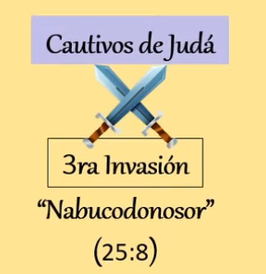
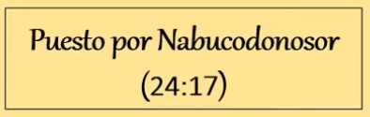
REPASO
Malo
11 años
Templo Destruido (25:9)
Tío De Joaquim
Hijo de Josías
Un grupo Huye A Egipto (25:26)
Sedequías “Matanías”
Joaquim Es Liberado (25:27)
(24:18-25:7)

Slide 8
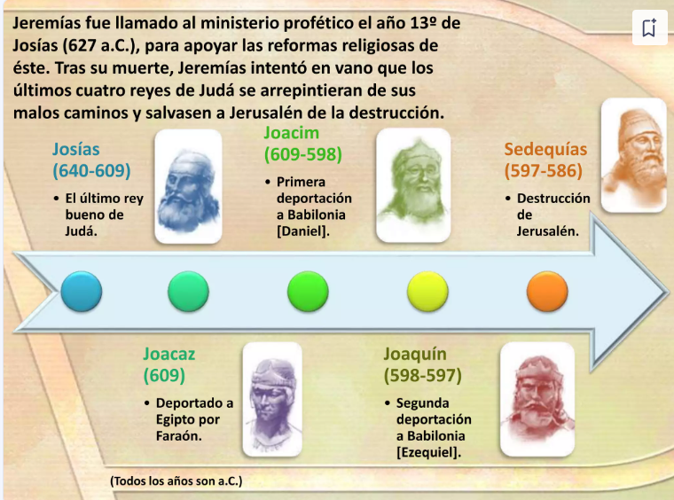
Últimos cinco REYES DE JUDÁ
REPASO
Notes:
Ultimos 3 reyes de Judá también son las 3 Deportaciones

Slide 9
La Visión de las Higueras
Un mensaje de Dios sobre el juicio y la restauración
JEREMIAS 24

Slide 10
VERDAD BIBLICA
Dios nos disciplina con amor para guiarnos en obediencia a Él y moldearnos según Su voluntad.

Slide 11
INTRODUCCIÓN
DE HACE UNAS POCAS CLASES ATRÁS LLEVAMOS OBSERVANDO DE A POCO COMO SE HA IDO CUMPLIENDO EL JUICIO DE JEHOVA QUE TANTO SE ANUNCIABA POR MEDIO DE LOS PROFETAS AL PUEBLO DE JUDÁ O REINO DEL SUR.
EN ESTE CAPITULO VEREMOS OTRA ILUSTRACION CON ASPECTO PROFETICO AL IGUAL COMO LO VIMOS CON EL ALFARERO Y EL BARRO.
DIOS MUESTRA EN TODO MOMENTO SU AMOR EN LOS MOMENTOS DE ANGUSTIA Y JUICIO O DESTRUCCION. ¿ERES CAPAZ DE NOTARLO EN ESTE CAPITULO?
DIOS UTILIZA DOS CESTAS DE HIGOS PARA ILUSTRAR DOS CAMINOS COMPLETAMENTE OPUESTOS ENTRE SI, QUE LOS JUDIOS DEBERÍAN TOMAR Y SEGÚN SU DECISION TENDRIAN CONSECUENCIAS DISTITNAS O DETINOS DIFERENTES.

Slide 12
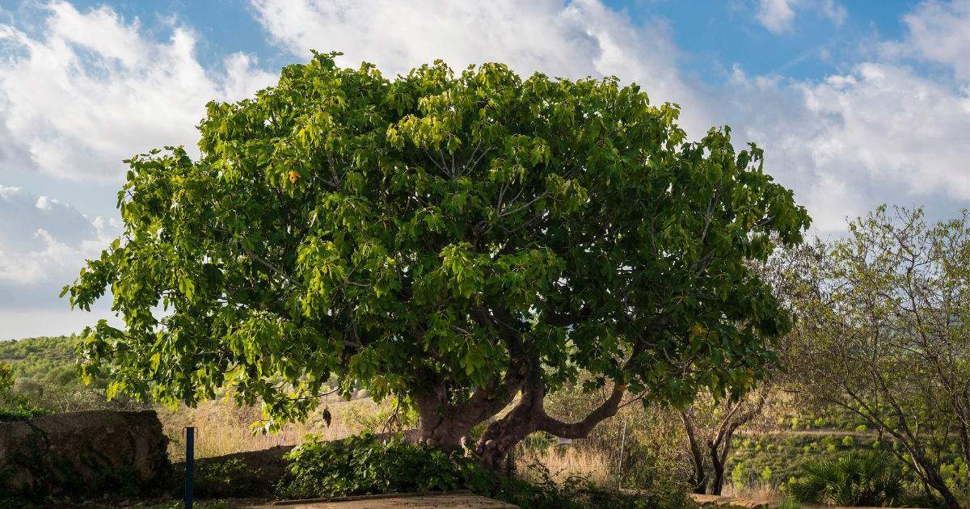
JEREMIAS 24:1-3
1 MOSTROME Jehová, y he aquí dos cestas de higos puestas delante del templo de Jehová, después de haber trasportado Nabucodonosor rey de Babilonia á Jechônías hijo de Joacim, rey de Judá, y á los príncipes de Judá, y á los oficiales y herreros de Jerusalem, y haberlos llevado á Babilonia.
2 La una cesta tenía higos muy buenos, como brevas; y la otra cesta tenía higos muy malos, que no se podían comer de malos.
3 Y díjome Jehová: ¿Qué ves tú, Jeremías? Y dije: Higos, higos buenos, muy buenos; y malos, muy malos, que de malos no se pueden comer.

Slide 13
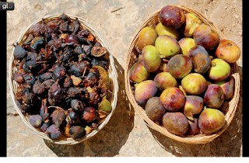
1 MOSTROME Jehová, y he aquí dos cestas de higos puestas delante del templo de Jehová, después de haber trasportado Nabucodonosor rey de Babilonia á Jechônías hijo de Joacim, rey de Judá, y á los príncipes de Judá, y á los oficiales y herreros de Jerusalem, y haberlos llevado á Babilonia.
Primero recordemos a Jeconias.
Hijo de Joacim que reinó solo 3 meses.
Segunda deportación con 10 mil hombres cautivos.
2° Reyes 24:12-14
Artesanos fueron llevados cautivos.
Entonces primer año de Sedequias
Estamos ubicados en el 597 A.C Aproximadamente.
Dios muestra a Jeremías una visión sobrenatural o sueño.
Dios le muestra nuevamente un acontecimiento del diario vivir.
Al igual como el artesano.
Notes:
Quedaron solo los pobres en Judá
Sedequias fue puesto por el mismo rey Nabucodonosor.
Estaban lleno de optimismo pensando que ya ahbia acabado todo. Pero jeremias aun estaba profetizando, con esta profecia o ilustracio de las 2 cestas de higos.

Slide 14
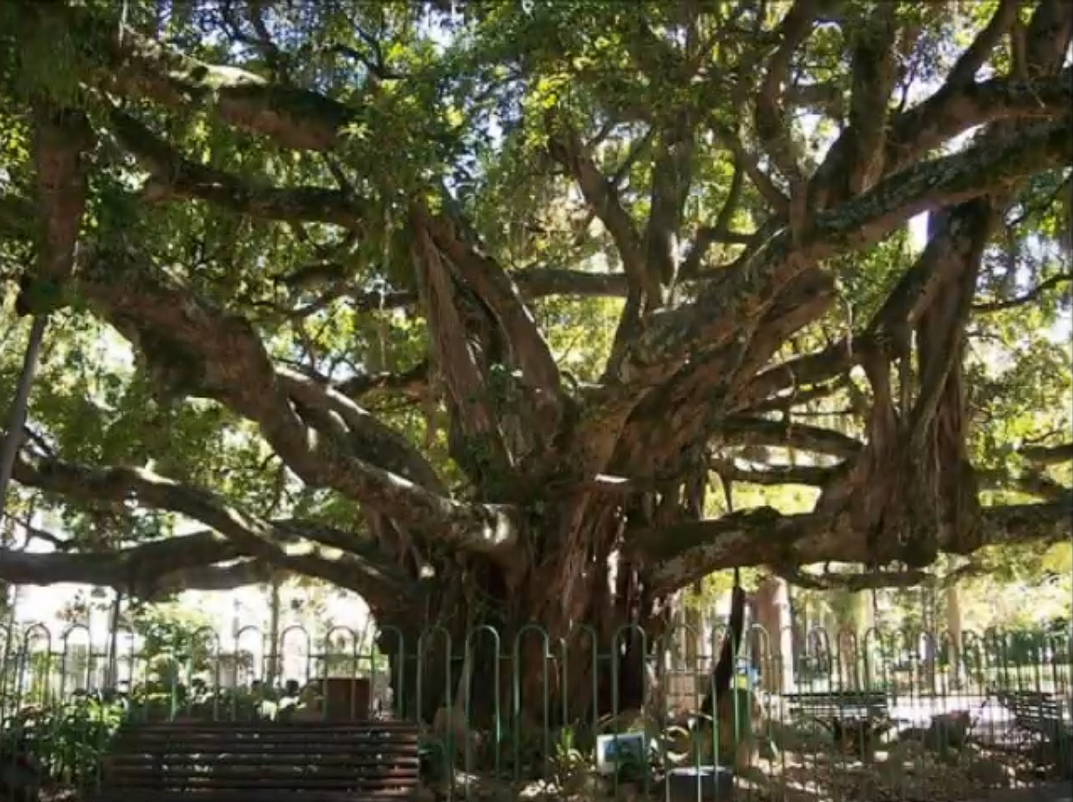
LA HIGUERA
2 La una cesta tenía higos muy buenos, como brevas; y la otra cesta tenía higos muy malos, que no se podían comer de malos.
3 Y díjome Jehová: ¿Qué ves tú, Jeremías? Y dije: Higos, higos buenos, muy buenos; y malos, muy malos, que de malos no se pueden comer.
Árbol tipo FICUS CARICA
Es un Árbol Frutal originario de Asia Occidental. Clima Mediterráneo.
Altura = 3-12 metros.
Hojas Grandes, lobuladas de color verde intenso, y textura áspera.
De raíces fuertes y expansivas, puede crecer en terrenos pedregosos.
Soporta muy bien el calor pero no tanto el frio.
Se le llama también sicomoro.
Notes:
¿Qué se acuerdan del sicomoro? = Zaqueo era chico y ¿Pudo subir por el sicomor? Claro que si.
La higuera también es el primer árbol mencionado en la biblia luego del eden. Porque el Eden teníamos al árbol de la vida y el árbol del conocimiento del bien y del mal pero esos 2 arboles ya no están. Pero la higuera si.
📖 Génesis 3:7 (RV1909)
"Entonces fueron abiertos los ojos de ambos, y conocieron que estaban desnudos; entonces cosieron hojas de higuera, y se hicieron delantales.“
La higuera tiene un protagonismo estelar en el trayecto de toda la Biblia, en el Antiguo Testamento podemos ver varias utilidades que pudo éste árbol ofrecer al hombre, entre ellas tapar desnudez, brindar protección contra el sol; ofrecer seguridad y dar descanso bajo su sombra; y por último, deleitarse de su jugosa y rica fruta.

Slide 15
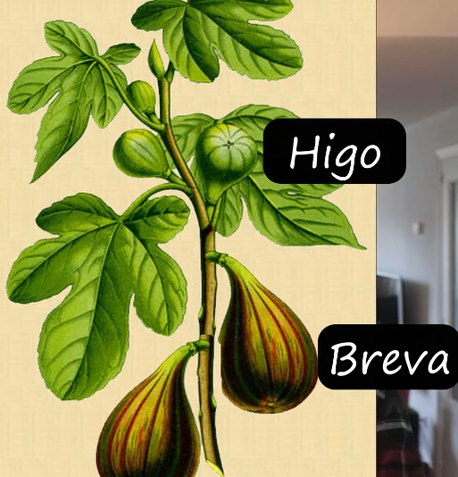
LA HIGUERA
2 La una cesta tenía higos muy buenos, como brevas; y la otra cesta tenía higos muy malos, que no se podían comer de malos.
3 Y díjome Jehová: ¿Qué ves tú, Jeremías? Y dije: Higos, higos buenos, muy buenos; y malos, muy malos, que de malos no se pueden comer.
La higuera da frutos = infrutescencia llamada sicono. ¿Por qué?
contiene numerosas pequeñas flores internas que se desarrollan en semillas.
Hay higos de varios colores como:
Rojo, Verdes, Morados, Negros y Amarillos.
Dulce y rico en fibra, azúcares naturales, minerales (calcio, potasio, magnesio) y antioxidantes.
“Esto ocurre de higos a brevas” = Esto suele pasar cada muchísimo tiempo.
Breva es el primer fruto del año.
Notes:
Interesante que sea rico en potasio y magnesio a la vez, justamente hoy en dia Avanzada la ciencia biológica nos dice que el magnesio debe funcionar junto con Potasio o sino se producen enfermedades o efectos contrarios al que uno quiere.
Entonces las flores no son visibles porque se genera dentro del fruto.
Como curiosidad tenemos la polinización. = Blastophaga psenes avispas entran al sicono para depositar huevos y en el proceso polinizas flores internas.
Breva 🌿
Es el primer fruto del año, aparece a finales de primavera o principios de verano.
Se forma a partir de yemas que quedaron en el árbol desde el año anterior.
Generalmente es más grande, menos dulce y con piel más gruesa.
Higo 🍇
Es el segundo fruto del año, aparece a finales del verano o principios de otoño.
Se desarrolla en las ramas nuevas de la temporada.
Suele ser más pequeño, más dulce y con piel más fina.

Slide 16
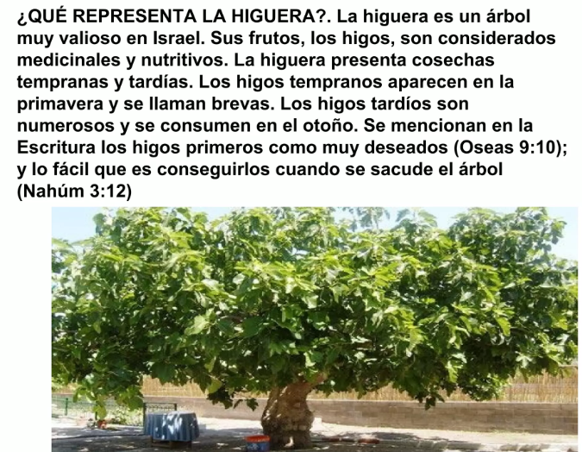
Notes:
10 Como uvas en el desierto hallé á Israel: como la fruta temprana de la higuera en su principio vi á vuestros padres. Ellos entraron á Baal-peor, y se apartaron para vergüenza, é hiciéronse abominables como aquello que amaron.
12 Todas tus fortalezas cual higueras con brevas; que si las sacuden, caen en la boca del que las ha de comer.

Slide 17
JEREMIAS 24:4-7
4 Y fué á mí palabra de Jehová, diciendo:
5 Así ha dicho Jehová Dios de Israel: Como á estos buenos higos, así conoceré la trasportación de Judá al cual eché de este lugar á tierra de Caldeos, para bien.
6 Porque pondré mis ojos sobre ellos para bien, y volverélos á esta tierra; y los edificaré, y no los destruiré: plantarélos, y no los arrancaré.
7 Y les daré corazón para que me conozcan, que yo soy Jehová: y me serán por pueblo, y yo les seré á ellos por Dios; porque se volverán á mí de todo su corazón.

Slide 18
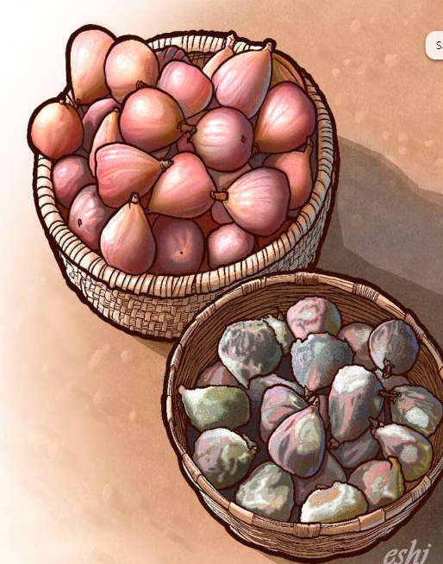
¿Qué VIO JEREMIAS?
Vio dos cestas frente al templo de Jehová
¿Por qué al frente del templo?
Era como una ofrenda de los primeros frutos.
Deuteronomio 28:6-11
Una cesta tenía higos muy buenos y otra cesta tenía higos muy malos.
Higos deliciosos dulces como brevas.
Higos horribles imposibles de comer podridos.
Higos buenos representan a los Judíos en cautiverio,
Higos Malos a los que permanecen en su propia tierra.
Las 2 cestas son totalmente opuestas entre si, no hay puntos intermedios de la fruta.
Notes:
En Judá, los higos buenos probablemente eran de las variedades verdes o moradas en su mejor punto de maduración de excelente calidad. Los higos malos podían ser frutos sobremaduros, infestados de insectos o afectados por hongos, lo que los hacía incomibles.
Apocalipsis 3:16 “16 Mas porque eres tibio, y no frío ni caliente, te vomitaré de mi boca.”

Slide 19
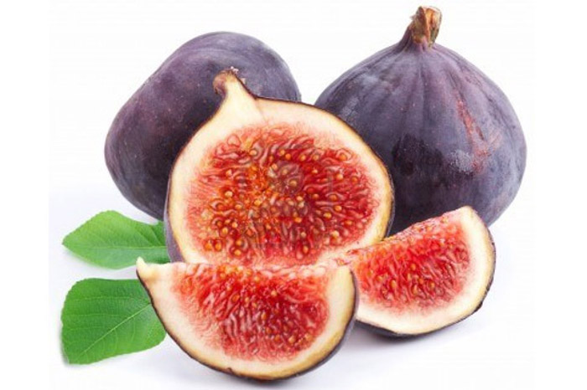
LOS HIGOS BUENOS
5 Así ha dicho Jehová Dios de Israel: Como á estos buenos higos, así conoceré la trasportación de Judá al cual eché de este lugar á tierra de Caldeos, para bien.
6 Porque pondré mis ojos sobre ellos para bien, y volverélos á esta tierra; y los edificaré, y no los destruiré: plantarélos, y no los arrancaré.
Los que fueron echados de Judá fue para SU BIEN.
Todos sufren del juicio de Dios producto de que la Nación es totalmente mala.
Pero aun cuando hay inocentes Dios se da cuenta de esto y ofrece la salida y la solución.
Hoy en día también puede suceder esto con nuestros gobernadores o lideres.
Increíblemente los primeros en ser llevados cautivos eran los higos buenos.
Los caminos de Dios no son nuestros caminos, y su interpretación de las circunstancias es, sin duda, a menudo diferente de nuestras interpretaciones.
Notes:
Dios anima al profeta con la promesa de cuidar de un remanente de Su pueblo en el exilio.

Slide 20
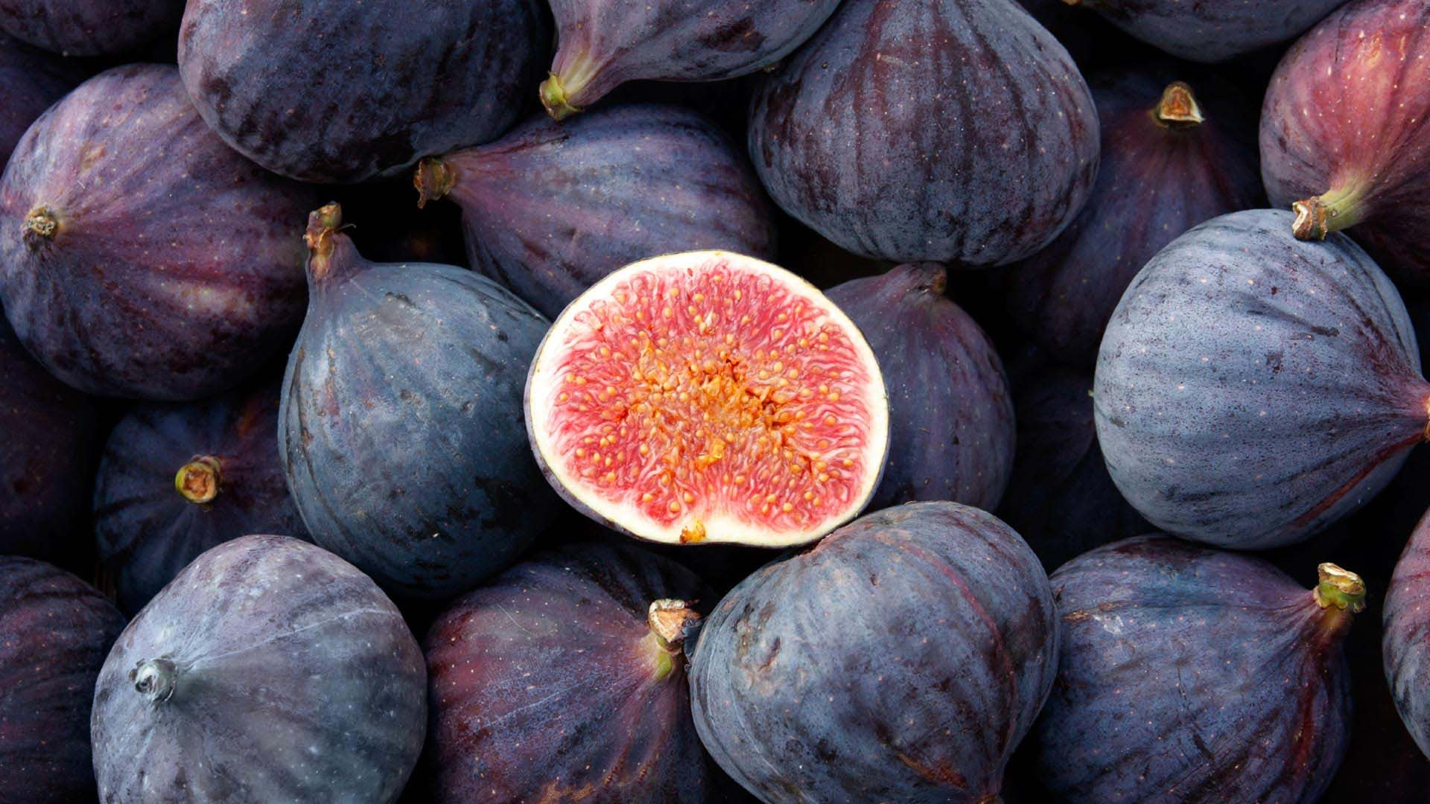
LOS HIGOS BUENOS
6 Porque pondré mis ojos sobre ellos para bien, y volverélos á esta tierra; y los edificaré, y no los destruiré: plantarélos, y no los arrancaré.
7 Y les daré corazón para que me conozcan, que yo soy Jehová: y me serán por pueblo, y yo les seré á ellos por Dios; porque se volverán á mí de todo su corazón.
Grandes promesas para los que se van cautivos.
Joel 212-13 “Por eso pues ahora, dice Jehová, convertíos á mí con todo vuestro corazón, con ayuno y lloro y llanto. Y lacerad vuestro corazón, y no vuestros vestidos; y convertíos á Jehová vuestro Dios; porque misericordioso es y clemente, tardo para la ira, y grande en misericordia, y que se arrepiente del castigo.”
Los representados por los higos buenos serían bendecidos incluso en el cautiverio
Dios también promete traerlos de regreso a esta tierra, y estarían entre los que regresaron a Judá con Esdras y Nehemías a partir del 538 a.C.
Notes:
El Señor obraría en sus corazones y un día los devolvería a su tierra: "Porque pondré Mis ojos sobre ellos para bien, y los traeré de nuevo a esta tierra; los edificaré y no los derribaré, los plantaré y no los arrancaré. Les daré un corazón para que me conozcan, porque Yo soy el Señor; y ellos serán Mi pueblo y Yo seré su Dios, pues volverán a Mí de todo corazón"
Hubo una bendición para los primeros que fueron llevados al exilio y que no se quedaron en Jerusalén para el final catastrófico. “Los cautivos, aumentados por más deportaciones en el 587 y 582 a.C. se volvieron al Señor en arrepentimiento y bajo el liderazgo de Ezequiel, se forjó un nuevo tipo de fe, leal a la relación de pacto con Dios”.
Pondré mis ojos sobre ellos para bien” (v.6). La frase indica que la gracia, Su favor divino, está sobre ellos. Lo que les parecería como un cambio drástico y muy negativo es nada más que una disciplina benigna.
EN otras palabras lo que esta haciendo Dios aquí es MOLDEARLOS, la mano del alfarero sigue puesta en ellos, Ahora en Babilonia serian formados nuevas vasijas hermosas que con el tiempo regresarían en una nueva generación hacia su puebl ode Origen Juda.
Plantarelos= Saca los frutos (higos buenos) del árbol de Juda y los lleva a Babilonia allí los cuida proteje y luego la nueva generación ósea semilla seria plantada en la tierra de Judá y ahí lso edificará.

Slide 21
LOS HIGOS BUENOS
7 Y les daré corazón para que me conozcan, que yo soy Jehová: y me serán por pueblo, y yo les seré á ellos por Dios; porque se volverán á mí de todo su corazón.
31 He aquí que vienen días, dice Jehová, en los cuales haré nuevo pacto con la casa de Jacob y la casa de Judá:
32 No como el pacto que hice con sus padres el día que tomé su mano para sacarlos de tierra de Egipto; porque ellos invalidaron mi pacto, bien que fuí yo un marido para ellos, dice Jehová:
33 Mas éste es el pacto que haré con la casa de Israel después de aquellos días, dice Jehová: Daré mi ley en sus entrañas, y escribiréla en sus corazones; y seré yo á ellos por Dios, y ellos me serán por pueblo.
34 Y no enseñará más ninguno á su prójimo, ni ninguno á su hermano, diciendo: Conoce á Jehová: porque todos me conocerán, desde el más pequeño de ellos hasta el más grande, dice Jehová: porque perdonaré la maldad de ellos, y no me acordaré más de su pecado.
Promesas de nuevo pacto.
Jeremías 23:1-8,
Jeremías 31:31-34
Jeremías 32:37-41
Ezequiel 11:16-20,
Ezequiel 36:16-28,
Ezequiel 37:11-14
Ezequiel 37:21-28
Gran cambio de pensar y de actuar.
Ahora ya no tendrían esos ídolos.
16 Por tanto di: Así ha dicho el Señor Jehová: Aunque los he echado lejos entre las gentes, y los he esparcido por las tierras, con todo eso les seré por un pequeño santuario en las tierras á donde llegaren.
17 Di por tanto: Así ha dicho el Señor Jehová: Yo os recogeré de los pueblos, y os allegaré de las tierras en las cuales estáis esparcidos, y os daré la tierra de Israel.
18 Y vendrán allá, y quitarán de ella todas su torpezas, y todas sus abominaciones.
19 Y darles he un corazón, y espíritu nuevo daré en sus entrañas; y quitaré el corazón de piedra de su carne, y daréles corazón de carne;
Notes:
11 Díjome luego: Hijo del hombre, todos estos huesos son la casa de Israel. He aquí, ellos dicen: Nuestros huesos se secaron, y pereció nuestra esperanza, y somos del todo talados.
12 Por tanto profetiza, y diles: Así ha dicho el Señor Jehová: He aquí, yo abro vuestros sepulcros, pueblo mío, y os haré subir de vuestras sepulturas, y os traeré á la tierra de Israel.
13 Y sabréis que yo soy Jehová, cuando abriere vuestros sepulcros, y os sacare de vuestras sepulturas, pueblo mío.
14 Y pondré mi espíritu en vosotros, y viviréis, y os haré reposar sobre vuestra tierra; y sabréis que yo Jehová hablé, y lo hice, dice Jehová.

Slide 22
JEREMIAS 24:8-10
8 Y como los malos higos, que de malos no se pueden comer, así, ha dicho Jehová, daré á Sedechîas rey de Judá, y á sus príncipes, y al resto de Jerusalem que quedaron en esta tierra, y que moran en la tierra de Egipto.
9 Y darélos por escarnio, por mal á todos los reinos de la tierra: por infamia, y por ejemplo, y por refrán, y por maldición á todos los lugares adonde yo los arrojaré.
10 Y enviaré sobre ellos espada, hambre, y pestilencia, hasta que sean acabados de sobre la tierra que les dí á ellos y á sus padres.

Slide 23
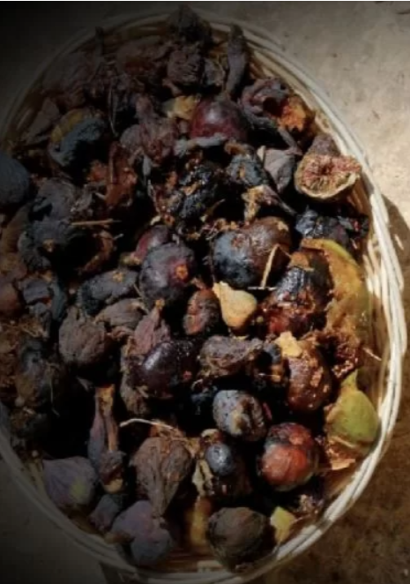
Y como los malos higos, que de malos no se pueden comer, así, ha dicho Jehová, daré á Sedechîas rey de Judá, y á sus príncipes, y al resto de Jerusalem que quedaron en esta tierra, y que moran en la tierra de Egipto.
9 Y darélos por escarnio, por mal á todos los reinos de la tierra: por infamia, y por ejemplo, y por refrán, y por maldición á todos los lugares adonde yo los arrojaré.
10 Y enviaré sobre ellos espada, hambre, y pestilencia, hasta que sean acabados de sobre la tierra que les dí á ellos y á sus padres.
Habían muchos higos podridos malos entre ellos el rey Sedequias.
También todos aquellos que huyeron a Egipto también son higos malos.
A estos les caería TODO EL FUROR O LA IRA DE JEHOVÁ SIN PERDON ALGUNO.
Estos higos malos no querían ser subordinados por los Babilonios (Nabucodonosor) Pero tampoco querían ser gobernados por Jehová.
El pueblo se relaja luego de la segunda deportación. (11 años)
Aquí tenemos a los falsos maestros, lideres y pastores falsos.
V9: El judío esparcido por todo el mundo.
Notes:
Los higos malos representan a aquellos que serán rechazados y excluidos del Reino, aquellos que llorarán y crujirán los dientes en la oscuridad que desciende sobre el mundo condenado de Satanás.
Recordemos la muerte de Sedequias. Fueron sacados sus ojos y lo ultimo que vio fue la muerte de sus hijos masacrados y murió en babilonia.
El Señor arrojó al judío por todas las naciones, empezando en el año 70 d.C. y continuando hasta nuestros tiempos; el judío ha sido despreciado, burlado, perseguido y matado; como bien dice el texto: “Los daré por infamia, por ejemplo, por refrán y por maldición”, en todos los lugares. Los que permanecieron en la Tierra Prometida fueron arrojados de la tierra dada a los patriarcas y a sus descendientes. Fueron entregados a la espada, al hambre y la pestilencia, hasta que, finalmente, fueron totalmente expatriados
Hasta aquí nos lleva este capitulo de jeremias pero nos seguirá revelando más del destino de Israel por medio de la profecía, porque hay mucho más que contar. Continuaremos estudiando sobre este profeta para recibir riquezas espirituales, mientras desarrollaemos el libro hasta terminarlo.

Slide 24
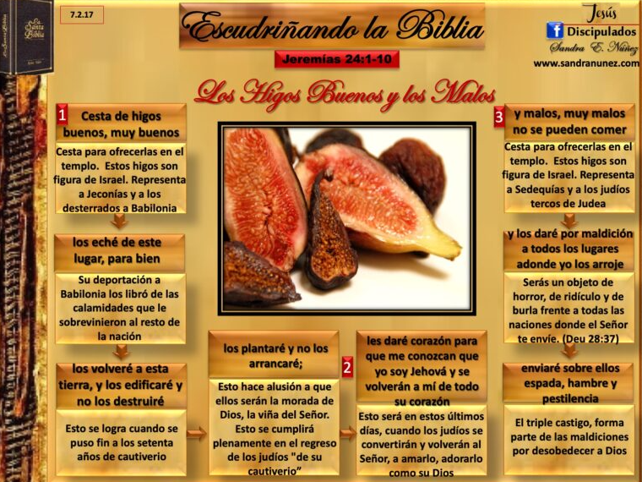
Notes:
A modo de resumen…

Slide 25
Aplicación Espiritual
📌 Dios ve nuestros corazones y decide nuestro destino.
-Dios nos enseña a través de Jeremías 24 que Él ve más allá de las apariencias y examina nuestros corazones para determinar nuestro destino. No se trata solo de circunstancias externas, sino de nuestra respuesta a Su voluntad.
-Mientras los hombres pueden juzgar por las apariencias, Dios examina el corazón.
-1 Samuel 16:7 (RV1909)
"Porque Jehová no mira lo que mira el hombre; pues el hombre mira lo que está delante de sus ojos, mas Jehová mira el corazón.“
-Proverbios 21:2 (RV1909)
"Todo camino del hombre es recto en su opinión: Mas Jehová pesa los corazones."
Los higos buenos representan a los que confían en Dios, aunque pasen por pruebas; los higos malos, a quienes endurecen su corazón contra Él.

Slide 26
Aplicación Espiritual
📌 El exilio no era un castigo final, sino un proceso de purificación
- Dios no abandonó a los que fueron llevados al exilio. En lugar de ver la disciplina como un castigo sin propósito, debían comprender que era una oportunidad de restauración y transformación.
📖 Jeremías 24:5-6 (RV1909)
"Así ha dicho Jehová, Dios de Israel: Como a estos higos buenos, así reconoceré a los transportados de Judá, los cuales eché de este lugar a la tierra de los caldeos, para bien. Porque pondré mis ojos sobre ellos para bien, y los volveré a esta tierra; y los edificaré, y no los destruiré; y los plantaré, y no los arrancaré."
Dios usó el exilio como un tiempo de enseñanza, dependencia y restauración espiritual. De la misma manera, las pruebas que enfrentamos hoy pueden ser parte del plan de Dios para fortalecernos y acercarnos a Él.
📖 Hebreos 12:6 (RV1909)
"Porque el Señor al que ama castiga, y azota a cualquiera que recibe por hijo."
Dios moldea el carácter del cristiano, para que sea perfecto como Cristo Jesus.
Nos recuerda también el sufrimiento y persecución del Cristiano que quiere seguir a Cristo como vimos en Jeremías 20.
Notes:
18:6 ¿No podré yo hacer de vosotros como este alfarero, oh casa de Israel, dice Jehová? He aquí que como el barro en la mano del alfarero, así sois vosotros en mi mano, oh casa de Israel.
20:11 Mas Jehová está conmigo como poderoso gigante; por tanto los que me persiguen tropezarán, y no prevalecerán; serán avergonzados en gran manera, porque no prosperarán; tendrán perpetua confusión que jamás será olvidada.

Slide 27
Aplicación Espiritual
📌 Hoy en día, Dios sigue separando a los fieles de los rebeldes
-sí como Dios distinguió entre los higos buenos y malos, hoy sigue separando a los que le obedecen de los que rechazan Su voz.
📖 Mateo 25:32-33 (RV1909)
"Y serán reunidas delante de Él todas las gentes; y los apartará los unos de los otros, como aparta el pastor las ovejas de los cabritos. Y pondrá las ovejas á su derecha, y los cabritos á la izquierda."
Los que permanecen fieles serán edificados y plantados por Dios, pero los que rechazan Su corrección enfrentarán las consecuencias de su desobediencia.
📖 Jeremías 24:10 (RV1909)
"Y enviaré sobre ellos espada, hambre y pestilencia, hasta que sean consumidos de sobre la tierra que les di a ellos y a sus padres.“
Dios tiene preparado un juicio global en el Gran Trono Blanco, Donde hará justicia eterna a todos los hombres.
También dentro de la Iglesia tenemos Higos buenos y malos debido a que la iglesia se compone de Creyentes y no creyentes.
Notes:
Dios siempre está obrando en nuestras vidas, separando lo bueno de lo malo y refinándonos a través de pruebas. Su deseo no es destruirnos, sino purificarnos y restaurarnos para que confiemos plenamente en Él.
El nunca nos desamparará y siempre tendrá a su remanente Fiel.
El conoce a los higos buenos y a los higos malos.
Solo confiemos y obedezcamoslo a EL.
Que el señor Nos Bendiga.

Slide 28
Conclusión y Reflexión
🧐 Preguntas para discusión:
1️⃣ ¿Cómo podemos asegurarnos de ser 'higos buenos' ante Dios?
2️⃣ ¿Qué situaciones en nuestra vida pueden parecer castigos, pero en realidad son parte del plan de Dios?

